Slide 1
Типи задач на екзамені:
Геометричні перетворення у просторі;
Сплайн Катмула-Рома / Крива Безьє.

Slide 2
Геометричні перетворення у просторі
$$S=\left[\begin{matrix}k_{x} & 0 & 0 \\ 0 & k_{y} & 0 \\ 0 & 0 & k_{z}\end{matrix}\right], { k}_{x},{ k}_{y},{ k}_{z}>0$$
$$S^{−1}=\left[\begin{matrix}1/{k_{x}} & 0 & 0 \\ 0 & 1/{k_{y}} & 0 \\ 0 & 0 & 1/{k_{z}}\end{matrix}\right]$$
Масштабування:
Відображення (відносно координатних площин):
$M_{xy}=\left[\begin{matrix}1 & 0 & 0 \\ 0 & 1 & 0 \\ 0 & 0 & −1\end{matrix}\right]$;
$$M_{yz}=\left[\begin{matrix}−1 & 0 & 0 \\ 0 & 1 & 0 \\ 0 & 0 & 1\end{matrix}\right];$$
$M_{xz}=\left[\begin{matrix}1 & 0 & 0 \\ 0 & −1 & 0 \\ 0 & 0 & 1\end{matrix}\right]$;
Обертання:
$R_{x}(φ)=\left[\begin{matrix}1 & 0 & 0 \\ 0 & cosφ & sinφ \\ 0 & −sinφ & cosφ\end{matrix}\right]$;
$R_{y}(φ)=\left[\begin{matrix}cosφ & 0 & −sinφ \\ 0 & 1 & 0 \\ sinφ & 0 & cosφ\end{matrix}\right]$;
$R_{z}(φ)=\left[\begin{matrix}cosφ & sinφ & 0 \\ −sinφ & cosφ & 0 \\ 0 & 0 & 1\end{matrix}\right]$;
Для будь яких векторів u і v виконується:
($R$ $u$, $R$ $v$) = ($u$, $RT$ $R$ $v$) = ($u$, $v$).
Ортогональність:
$RT$ $R=$ $R$ $RT$=I
$$X=x−dx,$$
Y =$y−y, Z=z−dz$
$$T=\left[\begin{matrix}1 & 0 & \begin{matrix}0 & −dx\end{matrix} \\ 0 & 1 & \begin{matrix}0 & −dy\end{matrix} \\ \begin{matrix}0 \\ 0\end{matrix} & \begin{matrix}0 \\ 0\end{matrix} & \begin{matrix}\begin{matrix}1 \\ 0\end{matrix} & \begin{matrix}−dz \\ 1\end{matrix}\end{matrix}\end{matrix}\right]$$
Табличне обертання:
$R^{−1}(φ)=$ $R$ $(−φ)$
Зсув:
$$\cos\left(x\right), x∈\left[0;π/2\right]$$
(N+1):
$$x_{i}=i∆x, c_{i}=\cos\left(x_{i}\right) ∀i=\overline{0,N}$$
Notes:
Повороты!!!
Формулы приведены для вращения точки в пространстве вокруг осей правой системы координат. Положительные направления вращения удовлетворяют правилу буравчика.

Slide 3
Геометричні перетворення у просторі
Задача 1.1
Побудувати матрицю перетворення просторових координат для обертання точок об'єктів сцени навколо прямої, напрям якої співпадає з вектором (l, m, n) , пряма проходить через точку А. Знайти нові координати для точки Р(x, y, z).
Y
. А
Розв’язання:
$$l^{2}+m^{2}+n^{2}=1$$
$$T=\left[\begin{matrix}1 & 0 & \begin{matrix}0 & 0\end{matrix} \\ 0 & 1 & \begin{matrix}0 & 0\end{matrix} \\ \begin{matrix}0 \\ −x_{A}\end{matrix} & \begin{matrix}0 \\ −y_{A}\end{matrix} & \begin{matrix}\begin{matrix}1 \\ −z_{A}\end{matrix} & \begin{matrix}0 \\ 1\end{matrix}\end{matrix}\end{matrix}\right]$$
m
Крок 1:
Зсув системи координат в точку А
l
n
X
Крок 2:
Ідея - сумістити пряму з однієї з координатних осей і використати базову операцію обертання.
Z
Виконаємо обертання навколо одної з координатних осей таки чином, щоб пряма належала одної з координатних площин;
Виконаємо обертання навколо другої координатної осі таки чином, щоб пряма збігалася з координатної віссю
Y
m
d
Нехай обертання виконується навколо осі Х до співпадання прямої з площиною XZ.
Як обчислити потрібний кут?
α
Z
n
$$d=\sqrt{m^{2}+n^{2}},$$
$$cosα=\frac{n}{d},$$
$$sinα{=\frac{m}{d}}$$

Slide 4
Геометричні перетворення у просторі
Задача 1.1
Побудувати матрицю перетворення просторових координат для обертання точок об'єктів сцени навколо прямої, напрям якої співпадає з вектором (l, m, n) , пряма проходить через точку А. Знайти нові координати для точки Р(x, y, z).
Y
. А
Розв’язання:
Знайдемо нові координати вектора (l, m, n)
m
$R_{x}(α)=\left[\begin{matrix}1 & 0 \\ \begin{matrix}0 \\ 0 \\ 0\end{matrix} & \begin{matrix}n/d \\ −m/d \\ 0\end{matrix}\end{matrix} \begin{matrix}0 & 0 \\ \begin{matrix}m/d \\ n/d \\ 0\end{matrix} & \begin{matrix}0 \\ 0 \\ 1\end{matrix}\end{matrix}\right]$;
$\left[\begin{matrix}l & m & \begin{matrix}n & 1\end{matrix}\end{matrix}\right]\left[R_{x}\right]$=$\left[\begin{matrix}l & 0 & \begin{matrix}d & 1\end{matrix}\end{matrix}\right]$
l
n
X
Крок 3:
Далі виконуємо обертання навколо осі Y до співпадання прямої з віссю Z
Z
$$cosβ=\frac{d}{\sqrt{l^{2}+d^{2}}}=d,$$
$$sinβ=\frac{l}{\sqrt{l^{2}+d^{2}}}=l$$
Z
d
Обертання за годинниковою стрілкою, тому беремо кут $−β$
$$β$$
$R_{y}(−β)=\left[\begin{matrix}d & 0 \\ \begin{matrix}0 \\ −l \\ 0\end{matrix} & \begin{matrix}1 \\ 0 \\ 0\end{matrix}\end{matrix} \begin{matrix}l & 0 \\ \begin{matrix}0 \\ d \\ 0\end{matrix} & \begin{matrix}0 \\ 0 \\ 1\end{matrix}\end{matrix}\right]$;
Перевіремо, чи співпадає зараз вектор (l, m, n) з віссю Z:
$\left[\begin{matrix}l & 0 & \begin{matrix}d & 1\end{matrix}\end{matrix}\right]\left[R_{y}\right]$=$\left[\begin{matrix}0 & 0 & \begin{matrix}1 & 1\end{matrix}\end{matrix}\right]$
X
l

Slide 5
Геометричні перетворення у просторі
Задача 1.1
Побудувати матрицю перетворення просторових координат для обертання точок об'єктів сцени навколо прямої, напрям якої співпадає з вектором (l, m, n) , пряма проходить через точку А. Знайти нові координати для точки Р(x, y, z).
Y
. А
Розв’язання:
Крок 4:
Матриця обертання на кут $φ$ навколо осі Z має вигляд:
m
$$R_{z}(φ)=\left[\begin{matrix}cosφ & sinφ \\ \begin{matrix}−sinφ \\ 0 \\ 0\end{matrix} & \begin{matrix}cosφ \\ 0 \\ 0\end{matrix}\end{matrix} \begin{matrix}0 & 0 \\ \begin{matrix}0 \\ 1 \\ 0\end{matrix} & \begin{matrix}0 \\ 0 \\ 1\end{matrix}\end{matrix}\right]$$
l
n
X
Z
Крок 5:
Повертаємося в початковий ракурс перегляду:
обертаємося навколо Y на кут $β$ ;
обертаємося навколо Х на кут $−α$ ;
виконуємо зсув на xA, yA, zA
Шукана матриця перетворення:
$$\left\lceil P\right\rceil =\left[T_{A}\right]\left[R_{x}(α)\right]\left[R_{y}(−β)\right]\left[R_{z}(φ)\right]\left[R_{y}(β)\right]\left[R_{x}(−α)\right]{\left[T_{A}\right]}^{−1}$$

Slide 6
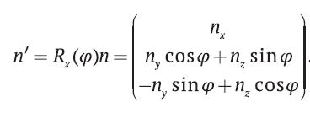
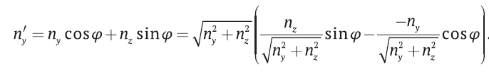
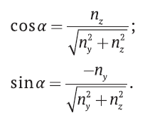
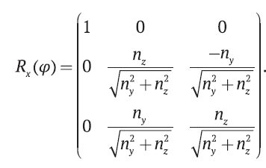
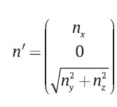

Геометричні перетворення у просторі
Задача 2 . Побудувати матрицю перетворення щодо відображення відносно довільної площини, яка проходить через початок системи координат
Розв’язання:
Рівняння площини в просторі: , d- відстань до початку системи координат,
n-нормаль до площини. У даному випадку маємо рівняння:
(u, n) + d = 0
(u, n) = 0
Крок 1:
Обертання навколо осі Х
Отримаємо нові координати нормалі:

Slide 7
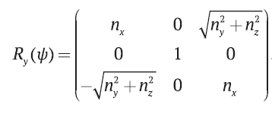



Геометричні перетворення у просторі
Задача 2 . Побудувати матрицю перетворення щодо відображення відносно довільної площини, яка проходить через початок системи координат
Розв’язання:
Крок 2:
Суміщення вектора нормалі з координатної віссю Z
n”z = 0.
Крок 3:
Після виконаних перетворень площина, відносно якої здійснюється відображення співпадає з площиною YZ, тому обираємо наступну матрицю ваідображення:
$$M_{yz}=\left[\begin{matrix}−1 & 0 & 0 \\ 0 & 1 & 0 \\ 0 & 0 & 1\end{matrix}\right];$$
Шукана матриця :

Slide 8

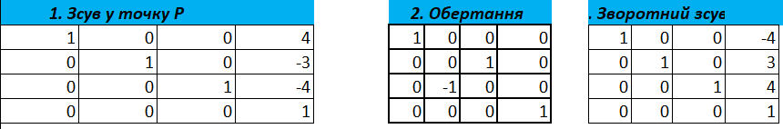

Задача 2 .
Побудувати матрицю перетворення просторових координат для обертання точок об'єктів сцени навколо прямої, яка перпендикулярна координатній площині ____ та проходить через точку P(_____). Обчислити координати точки А(_____) після повороту на кут ____.
Відповідь:

Slide 9

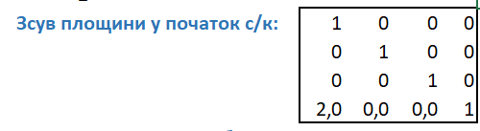
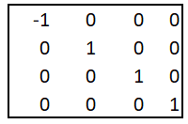
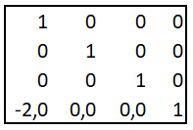

Задача 3 .
Знайти нові просторові координати відрізку PQ після віддзеркалення його відносно площини Ax+By+Cz+D=0. Координати кінців відрізку до перетворення: P(___), Q(____); значення коефіцієнтів: A= ,B= ,C= ,D= .
Матриця відображення :
Зворотній зсув:
Відповідь:

Slide 10

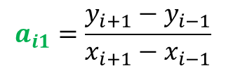


Сплайн Катмула-Рома
Сплайн Катмула-Рома – сплайн Ерміта, похідні якого обчислюються за формулою:
$$G^{′}\left(x_{i}\right)=\frac{y_{i+1}−y_{i−1}}{x_{i+1}−x_{i−1}}$$
Типи крайових умов на межах заданої області:
природні умови - кінці сплайна вільні (друга похідна дорівнює нулю);
кінці жорстко затиснені;
сплайн завершується параболою (граничні ділянки описуються поліномом 2 ступеня);
періодичні граничні умови (використовуються при моделюванні періодичних функцій)
Алгоритм побудови сплайна Катмула-Рома:
1). Для кожної внутрішньої і – ї ділянки сплайн шукаємо у вигляді:
$$G_{i}=a_{i0}+a_{i1}\left(x−x_{i}\right)+a_{i2}{\left(x−x_{i}\right)}^{2}+a_{i3}{\left(x−x_{i}\right)}^{3},$$
$$i=\overline{1, n}$$
2). Врахуємо умови для похідних:
$$G_{i}^{′}=a_{i1}+{2a}_{i2}{\left(x−x_{i}\right)}^{}+{3a}_{i3}{\left(x−x_{i}\right)}^{2}$$
Маємо значення двох коефіцієнтів:
$$a_{i0}=y_{i}$$
$$a_{i1}=\frac{y_{i+1}−y_{i−1}}{x_{i+1}−x_{i−1}}$$
3). Ще два коефіцієнти отримаємо з рівнянь:
$$a_{i2}{\left(x_{i+1}−x_{i}\right)}^{2}+a_{i3}{\left(x_{i+1}−x_{i}\right)}^{3}=y_{i+1}−y_{i}−\left(x_{i+1}−x_{i}\right)\frac{y_{i+1}−y_{i−1}}{x_{i+1}−x_{i−1}}$$
${2a}_{i2}{\left(x_{i+1}−x_{i}\right)}^{}+{3a}_{i3}{\left(x_{i+1}−x_{i}\right)}^{2 }$= $\frac{y_{i+2}−y_{i}}{x_{i+2}−x_{i}}−\frac{y_{i+1}−y_{i−1}}{x_{i+1}−x_{i−1}}$

Slide 11


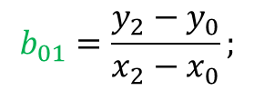





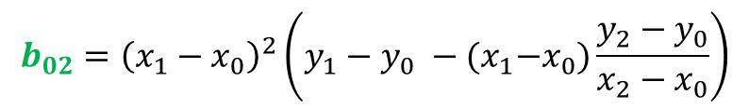
Сплайн Катмула-Рома
4). Оберемо крайові умови у вигляді:
$$T_{i}\left(x\right)=b_{i0}+b_{i1}\left(x−x_{i}\right)+b_{i2}{\left(x−x_{i}\right)}^{2}, i=0, n−1$$
5). Умови фіксації у вузлах:
$$T_{0}\left(x_{0}\right)={y_{0}}_{}$$
$$T_{n−1}\left(x_{n−1}\right)={y_{n−1}}_{}$$
- лівий вузол;
- правий вузол;
$$T_{0}\left(x_{1}\right)=y_{1}$$
$$T_{n−1}\left(x_{n}\right)={y_{n}}_{}$$
6). Для внутрішніх точок крайових ділянок:
$$T_{0}^{′}\left(x_{1}\right)=\frac{y_{2}−y_{0}}{x_{2}−x_{0}}$$
- для правої точаки лівої ділянки;
$$T_{n−1}^{′}\left(x_{n−1}\right)=\frac{y_{n}−y_{n−2}}{x_{n}−x_{n−2}}$$
- для лівої точки правої ділянки;
7). Маємо такі значення коефіцієнтів (для лівого краю):
$$b_{00}=y_{0};$$
8). Для правого краю розрахунки виконуються аналогічно.
$$b_{01}=\frac{y_{2}−y_{0}}{x_{2}−x_{0}};$$
$$b_{02}={\left(x_{1}−x_{0}\right)}^{2}\left(y_{1}−y_{0} −{(x}_{1}−x_{0})\frac{y_{2}−y_{0}}{x_{2}−x_{0}}\right)$$
Таким чином, знайдені коефіцієнти сплайна

Slide 12
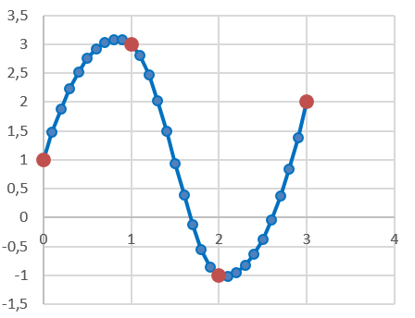





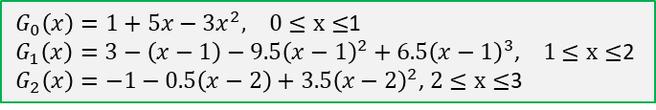




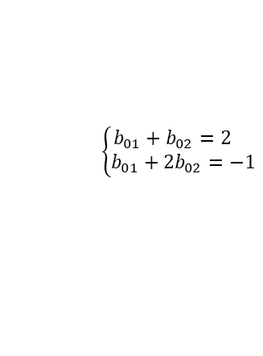













Сплайн Катмула-Рома
x | 0 | 1 | 2 | 3
y | 1 | 3 | -1 | 2
Задача. Побудувати сплайн Катмула-Рома для заданих точок
Розв’язання:
$$G_{1}(x)=a_{10}+a_{11}\left(x−x_{1}\right)+a_{12}{\left(x−x_{1}\right)}^{2}+a_{13}{\left(x−x_{1}\right)}^{3}$$
$$G_{0}$$
$$m_{1}=\frac{y_{2}−y_{0}}{x_{2}−x_{0}}=\frac{−1−1}{2−0}=−1 ;$$
$$m_{2}=\frac{y_{3}−y_{1}}{x_{3}−x_{1}}=\frac{2−3}{3−1}=−\frac{1}{2}$$
$$G_{1}$$
$$G_{1}^{′}(x)=a_{11}+{2a}_{12}\left(x−x_{1}\right)+{3a}_{13}{\left(x−x_{1}\right)}^{2}$$
$$G_{2}$$
$G_{1}\left(x_{1}\right)=y_{1}=a_{10}=3$;
Умови фіксації у вузлах:
$$G_{1}\left(x_{2}\right)=a_{10}+a_{11}+a_{12}+a_{13}=y_{2}=−1$$
Умови безперервності похідних:
$$G_{1}^{′}\left(x_{1}\right)=a_{11}=−1;$$
$G_{1}^{′}\left(x_{2}\right)$=$a_{11}$+2$a_{12}+3a_{13}=−\frac{1}{2}$
Маємо систему:
$$\left\{\begin{matrix}a_{11}+a_{12}+a_{13}=−4 \\ a_{11}=−1 \\ \text{2}a_{12}+3a_{13}=\frac{1}{2} \end{matrix}\right.$$
$$a_{12}=−9.5$$
$a_{13}=$6.5
Для крайових ділянок будуємо квадратичні сплайни:
$$G_{1}\left(x\right)=3−\left(x−1\right)−9.5{\left(x−1\right)}^{2}+6.5{\left(x−1\right)}^{3}$$
Для [0;1]
$$G_{2}\left(x\right)=b_{20}+b_{21}\left(x−2\right)+b_{22}{\left(x−2\right)}^{2}$$
Для [2;3]:
$$G_{0}\left(x\right)=b_{00}+b_{01}\left(x−x_{0}\right)+b_{02}{\left(x−x_{0}\right)}^{2}$$
$$m_{1}=−1$$
$$G_{2}^{′}\left(x\right)=b_{21}+{2b}_{22}\left(x−2\right)$$
$G_{0}^{′}\left(x\right)=b_{01}+{2b}_{02}\left(x−x_{0}\right)$=$b_{01}$+${2b}_{02}$ $x$
Умови фіксації:
$G_{2}\left(x_{2}\right)=b_{20}$= -1; ${ G}_{2}\left(x_{3}\right)=b_{20}+b_{21}+b_{22}$=2
Умови фіксації:
$G_{0}\left(x_{0}\right)=b_{00}$=1;
Безперервність похідної:
$G_{2}^{′}\left(x_{2}\right)=b_{21}$=$−\frac{1}{2}$
$$b_{22}=3.5$$
$$G_{0}\left(x_{1}\right)=b_{00}+b_{01}+b_{02}=3$$
$$G_{2}\left(x\right)=−1−0.5\left(x−2\right)+3.5{\left(x−2\right)}^{2}$$
Безперервність похідної
$G_{0}^{′}\left(x_{1}\right)=b_{01}+{2b}_{02}$=-1
Відповідь: для ділянки [0;3]отримано такий сплайн:
$$\left\{\begin{matrix}b_{01}+b_{02}=2 \\ b_{01}+{2b}_{02}=−1\end{matrix}\right.$$
$$b_{01}=5; b_{02}=−3$$
$G_{0}\left(x\right)=1+5x−3x^{2}, 0≤x≤$1
$G_{1}\left(x\right)=3−\left(x−1\right)−9.5{\left(x−1\right)}^{2}+6.5{\left(x−1\right)}^{3}$, $1≤x≤$2
$G_{2}\left(x\right)=−1−0.5\left(x−2\right)+3.5{\left(x−2\right)}^{2}$, $2≤x≤$3
$$G_{0}\left(x\right)=1+5x−3x^{2}$$

Slide 13












Сплайн Катмула-Рома
x | 0 | 1 | 2 | 3
y | 1 | 3 | -1 | 2
Задача. Побудувати сплайн Катмула-Рома для заданих точок, якщо задані значення похідних на кінцях m₀=1, m₃=3.
Розв’язання: 1. (внутрішня ділянка)
$$G_{1}(x)=a_{10}+a_{11}\left(x−x_{1}\right)+a_{12}{\left(x−x_{1}\right)}^{2}+a_{13}{\left(x−x_{1}\right)}^{3}$$
$$m_{1}=\frac{y_{2}−y_{0}}{x_{2}−x_{0}}=\frac{−1−1}{2−0}=−1 ;$$
$$m_{2}=\frac{y_{3}−y_{1}}{x_{3}−x_{1}}=\frac{2−3}{3−1}=−\frac{1}{2}$$
$$G_{1}^{′}(x)=a_{11}+{2a}_{12}\left(x−x_{1}\right)+{3a}_{13}{\left(x−x_{1}\right)}^{2}$$
$G_{1}\left(x_{1}\right)=y_{1}=a_{10}=3$;
Умови фіксації у вузлах:
Умови безперервності похідних:
$$G_{1}^{′}\left(x_{1}\right)=a_{11}=−1;$$
$G_{1}^{′}\left(x_{2}\right)$=$a_{11}$+2$a_{12}+3a_{13}=−\frac{1}{2}$
Маємо систему:
$$\left\{\begin{matrix}a_{11}+a_{12}+a_{13}=−4 \\ a_{11}=−1 \\ \text{2}a_{12}+3a_{13}=\frac{1}{2} \end{matrix}\right.$$
$$a_{12}=−9.5$$
$a_{13}=$6.5
2. (ліва ділянка)
$$G_{1}\left(x\right)=3−\left(x−1\right)−9.5{\left(x−1\right)}^{2}+6.5{\left(x−1\right)}^{3}$$
$$G_{0}(x)=a_{00}+a_{01}\left(x−x_{0}\right)+a_{12}{\left(x−x_{0}\right)}^{2}+a_{03}{\left(x−x_{0}\right)}^{3}$$
3. (права ділянка)
$G_{0}\left(x_{0}\right)=y_{0}=a_{00}=1$;
$$G_{0}^{′}\left(x_{0}\right)=a_{01}=1;$$
$$G_{2}(x)=a_{20}+a_{21}\left(x−x_{2}\right)+a_{22}{\left(x−x_{2}\right)}^{2}+a_{23}{\left(x−x_{2}\right)}^{3}$$
$G_{2}\left(x_{2}\right)=y_{2}=a_{20}=−1$;
$$G_{2}^{′}\left(x_{2}\right)=a_{21}=−1/2;$$
$$a_{02}{\left(x_{1}−x_{0}\right)}^{2}+a_{03}{\left(x_{1}−x_{0}\right)}^{3}=y_{1}−y_{0}−\left(x_{1}−x_{0}\right)m_{0}$$
$$a_{22}{\left(x_{3}−x_{2}\right)}^{2}+a_{23}{\left(x_{3}−x_{2}\right)}^{3}=y_{3}−y_{2}−\left(x_{3}−x_{2}\right)m_{2}$$
${2a}_{02}{\left(x_{1}−x_{0}\right)}^{}+{3a}_{03}{\left(x_{1}−x_{0}\right)}^{2 }$= $\frac{y_{2}−y_{0}}{x_{2}−x_{0}}−m_{0}$
${2a}_{22}{\left(x_{3}−x_{2}\right)}^{}+{3a}_{23}{\left(x_{3}−x_{2}\right)}^{2 }$=$m_{3}−\frac{y_{3}−y_{1}}{x_{3}−x_{1}}$
$$a_{22}=7$$
$$a_{23}=−3.5$$
 | a₀ | a₁ | a₂ | a₃
G₀ | 1 | 1 | 5 | -4
G₁ | 3 | -1 | -9,5 | 6,5
G₂ | -1 | -0,5 | 7 | -3,5
$$a_{02}+a_{03}=3−1−m_{0}$$
$$a_{02}+a_{03}=1$$
$$a_{22}+a_{23}=3.5$$
${2a}_{02}+{3a}_{03}$= $\frac{−1−1}{2}−m_{0}$
${2a}_{02}+{3a}_{03}$= $−2$
$${2a}_{22}+{3a}_{23}=3.5$$
$$a_{02}=5$$
$$a_{03}=−4$$

Slide 14
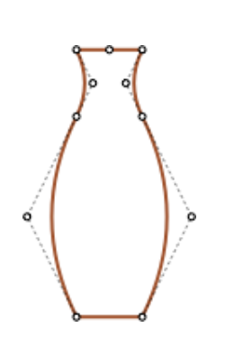
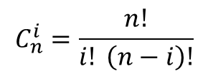

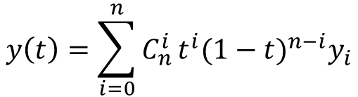
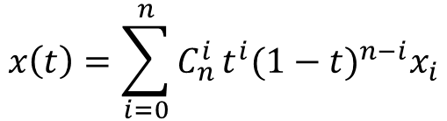
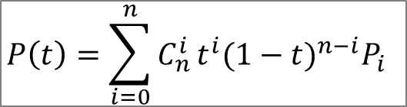
Крива Безьє
Pi – опорні точки (орієнтири)
$$P\left(t\right)=\sum_{i=0}^{n}{C_{n}^{i}}t^{i}{(1−t)}^{n−i}P_{i}$$
$$C_{n}^{i}=\frac{n!}{i! \left(n−i\right)!}$$
$$, 0≤t≤1$$
$$x\left(t\right)=\sum_{i=0}^{n}{C_{n}^{i}}t^{i}{(1−t)}^{n−i}x_{i}$$
$$y\left(t\right)=\sum_{i=0}^{n}{C_{n}^{i}}t^{i}{(1−t)}^{n−i}y_{i}$$

Slide 15
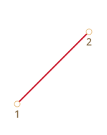





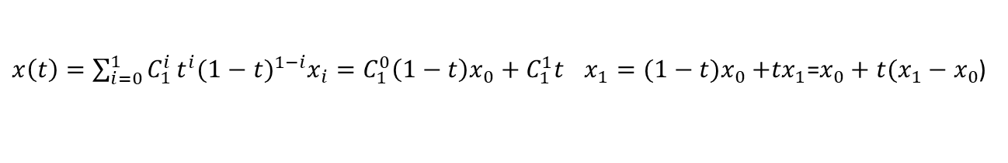

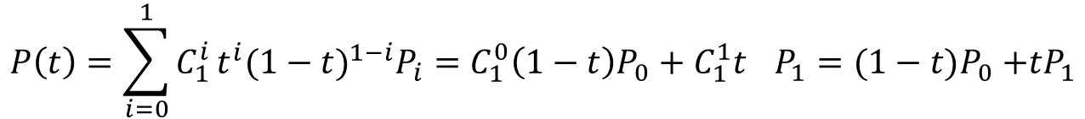
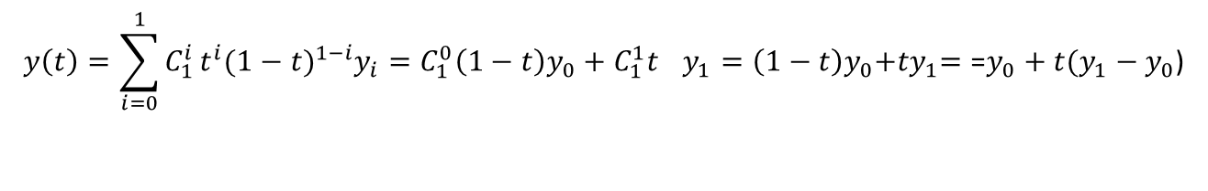
Крива Безьє
$$1. n=1$$
(дві точки)
$$P\left(t\right)=\sum_{i=0}^{1}{C_{1}^{i}}t^{i}{(1−t)}^{1−i}P_{i}=C_{1}^{0}\left(1−t\right)P_{0}+C_{1}^{1}t^{}P_{1}=(1−t)P_{0}{+tP}_{1}$$
$$t=1$$
1
$x\left(t\right)=\sum_{i=0}^{1}{C_{1}^{i}}t^{i}{(1−t)}^{1−i}x_{i}=C_{1}^{0}\left(1−t\right)x_{0}+C_{1}^{1}t^{}x_{1}=(1−t)x_{0}{+tx}_{1}$=$x_{0}+t(x_{1}−x_{0}$)
$$y\left(t\right)=\sum_{i=0}^{1}{C_{1}^{i}}t^{i}{(1−t)}^{1−i}y_{i}=C_{1}^{0}\left(1−t\right)y_{0}+C_{1}^{1}t^{}y_{1}=\left(1−t\right)y_{0}{+ty}_{1}=\text{=}y_{0}+t(y_{1}−y_{0}\text{)}$$
$$t=0$$
0
Крива Безьє, побудована на 2 опорних точках, вироджується в пряму
$$2. n=2$$
(три точки)
$$t=1$$
$$P\left(t\right)={(1−t)}^{2}P_{0}+2t\left(1−t\right)P_{1}+t^{2}P_{2}$$
1
2
Крива Безьє для 3 точок - квадратична
$$t=0.5$$
$$t=0$$
0

Slide 16
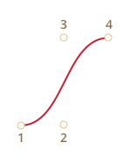
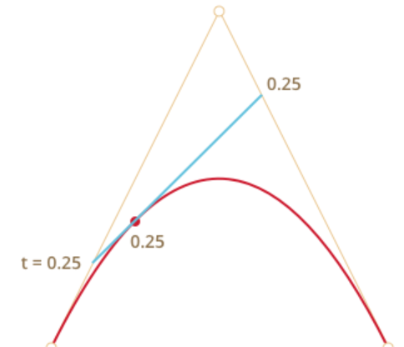
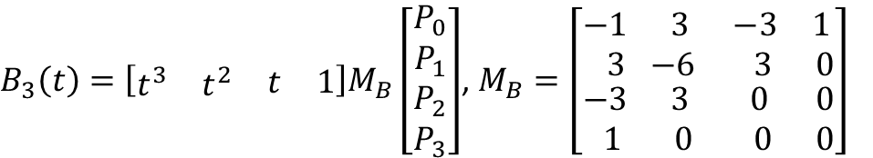

Крива Безьє
$$3. n=3$$
(чотири опорні точки)
2
3
$$P\left(t\right)={(1−t)}^{3}P_{0}+3t{\left(1−t\right)}^{2}P_{1}+{3t}^{2}{(1−t)P}_{2}+t^{3}P_{3}$$
Крива Безье у матричному вигляді:
$B_{3}\left(t\right)=\left[\begin{matrix}\begin{matrix}t^{3} & t^{2}\end{matrix} & \begin{matrix}t & 1\end{matrix}\end{matrix}\right]M_{B}\left[\begin{matrix}P_{0} \\ P_{1} \\ \begin{matrix}P_{2} \\ P_{3}\end{matrix}\end{matrix}\right]$, $M_{B}=\left[\begin{matrix}−1 \\ 3 \\ \begin{matrix}−3 \\ 1\end{matrix}\end{matrix}\begin{matrix} 3 \\ −6 \\ \begin{matrix} 3 \\ 0\end{matrix}\end{matrix}\begin{matrix} −3 \\ 3 \\ \begin{matrix} 0 \\ 0\end{matrix}\end{matrix}\begin{matrix} 1 \\ 0 \\ \begin{matrix} 0 \\ 0\end{matrix}\end{matrix}\right]$
0
1
Алгоритм побудови кривої за «методом де Кастельжо»:
- Ставимо контрольні точки;
- Будуємо відрізки між контрольними точками;
Змінюємо значення параметру t від 0 до 1, обчислюємо координати на відрізках, з’єднуємо ці точки на сусідніх відрізках, поки не утвориться один відрізок:
На останньому відрізку знаходимо точку, відповідну до значення параметру – це і буде точка кривої Безьє;
Сукупність точок, отриманих у такій спосіб, дає криву Безьє

Slide 17
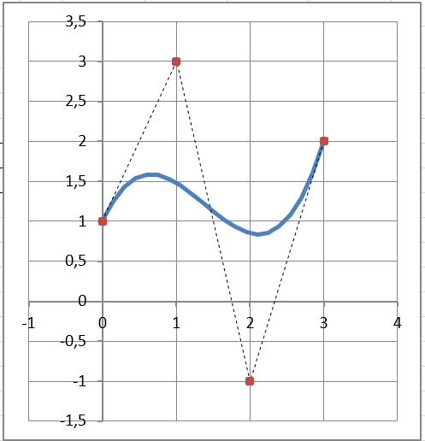
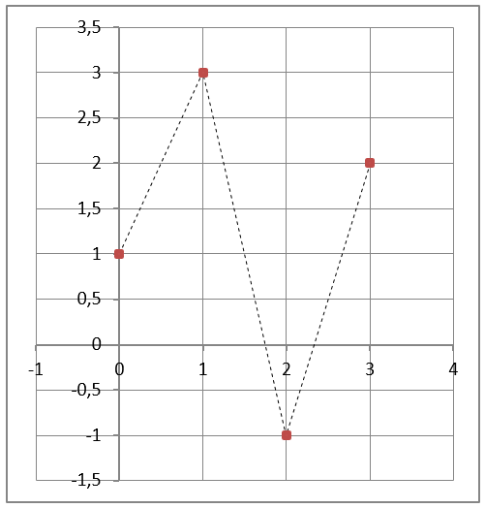
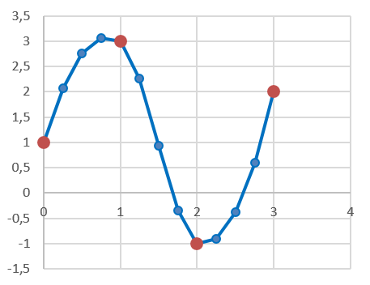
Крива Безьє
x | 0 | 1 | 2 | 3
y | 1 | 3 | -1 | 2
Задача. Побудувати криву Безьє за заданими орієнтирами:
Розв’язання:
$$P\left(t\right)={(1−t)}^{3}P_{0}+3t{\left(1−t\right)}^{2}P_{1}+{3t}^{2}{(1−t)P}_{2}+t^{3}P_{3}$$
$$x\left(t\right)={(1−t)}^{3}x_{0}+3t{\left(1−t\right)}^{2}x_{1}+{3t}^{2}{\left(1−t\right)x}_{2}+t^{3}x_{3}$$
$$y\left(t\right)={(1−t)}^{3}y_{0}+3t{\left(1−t\right)}^{2}y_{1}+{3t}^{2}{\left(1−t\right)y}_{2}+t^{3}y_{3}$$
$$x\left(t\right)=0+3t(1−{t)}^{2}+6t^{2}\left(1−t\right)+3t^{3}=3t$$
$$y\left(t\right)=13t^{3}−18t^{2}+6t+1$$
Крива Безьє
A -
Відповідь:
 | t⁰ | t¹ | t² | t³
X(t) | 0 | 3 | 0 | 0
Y(t) | 1 | 6 | -18 | 13
B -
Відповідь:
_{t} | 0,25 | 0,5 | 0,8 | 1
X(t) | 0.8 | 1.5 | 2.4 | 3
Y(t) | 1.6 | 1.1 | 0.9 | 2
Сплайн Катмула-Рома

